Slide 1
Коррекционно-развивающий урок для младших школьников
(развитие памяти, внимания, эмоционально-волевой системы)
Педагог-психолог: Львова М.И.

Slide 2
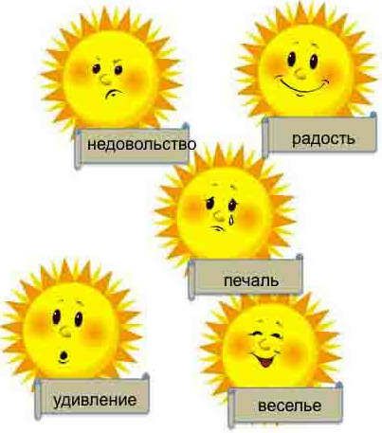
Какое у меня настроение?

Slide 3
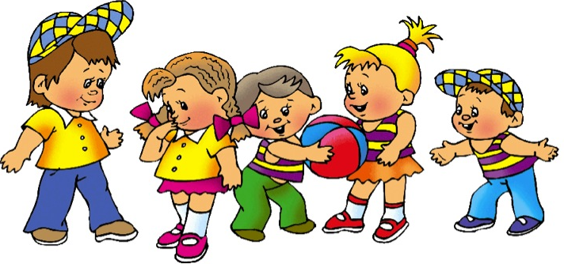
Имена

Slide 4
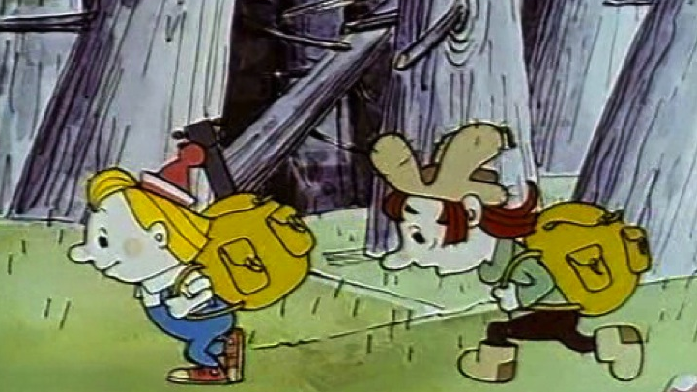
Мы отправляемся в поход…
Надели кеды, взяли рюкзаки,
В глазах огонь и на щеках румянец.
Куда спешите вы, озорники?
"идём в поход!" - ребята прокричали,
И шумной стайкой скрылись за горой.
Давай и мы пойдём в поход с тобой
И будем свежим воздухом дышать,
Купаться в речке,загорать,смеяться
И в мячик у реки играть,
"И красотой природы любоваться.

Slide 5
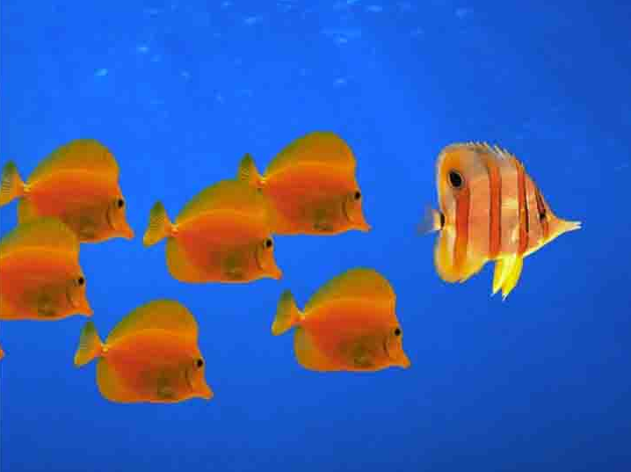
Звуки природы…

Slide 6
Эмоции…
Потеряли котятки
По дороге перчатки
И в слезах прибежали домой:
- Мама, мама, прости,
мы не можем найти,
Мы не можем найти
Перчатки!
- Потеряли перчатки?
Вот дурные котятки!
Я вам нынче не дам пирога.
Мяу-мяу, не дам,
Мяу-мяу, не дам,
Я вам нынче не дам пирога.
Побежали котятки
Отыскали перчатки
И смеясь прибежали домой:
- Мама, мама, не злись,
Потому что нашлись,
Потому что нашлись
Перчатки!
- Отыскали перчатки?
Вот спасибо, котятки!
Я за это вам дам пирога.
мур-мур-мур, пирога,
мур-мур-мур, пирога,
Я за это вам дам пирога. (Маршак)

Slide 7
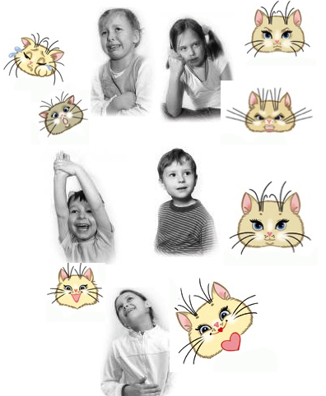
Эмоции…

Slide 8
Рисуем эмоции…

Slide 9
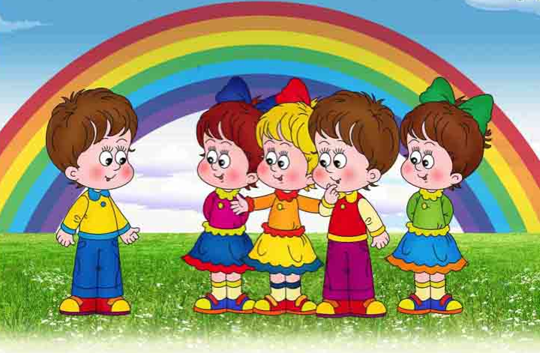
Радуга наших эмоций

Slide 10
Спасибо за внимание

